Slide 1



Notes:
Modelo Capa

Slide 2

EJA – 1º Termo – Ensino Médio
Constituição físico-química
do Universo e da Vida
FÍSICA, QUÍMICA e BIOLOGIA
Prof. Gilberto Dias (Giba)
Prof.ª Simone Silva Cotrin
Prof.ª Daniela Pedroso

Slide 3
Habilidades
Física
Identificar e caracterizar diferentes elementos que compõem o Universo.
Química
Reconhecer e localizar os elementos químicos na tabela periódica.
Biologia
Reconhecer os fatores que influenciam a saúde no Brasil.
Notes:
Modelo Aplicação Tempo Atividade Ampulheta

Slide 4
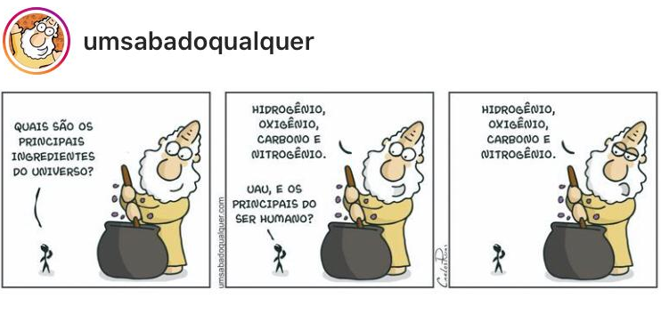
Interação no chat
“Somos feitos de poeiras de estrelas”
Carl Sagan
Qual é relação entre a frase de Carl Sagan e o quadrinho?
Notes:
Modelo Aplicação Tempo Atividade Ampulheta

Slide 5
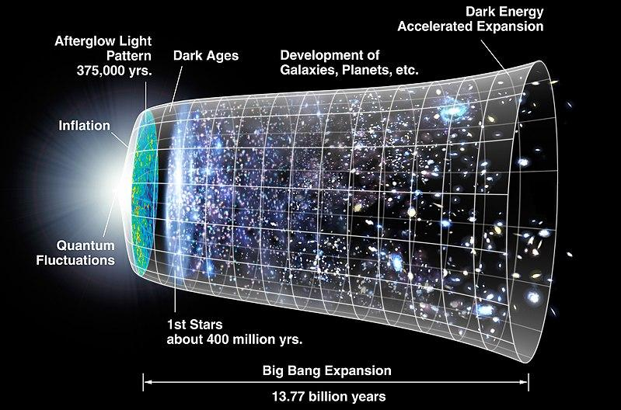
O Nascimento do Universo
Teoria do Big Bang
De forma bastante simples, afirma que todo o Universo iniciou-se a partir de uma singularidade, que vem expandindo-se pelo menos há 13,8 bilhões de anos.
© Pixabay
Notes:
Modelo Aplicação Tempo Atividade Ampulheta.

Slide 6
Os planetas
Planetas rochosos: Mercúrio , Vênus , Terra e Marte. São mais densos: 4,5 g/cm³;
Composição química: (silicatos e óxidos) ou metais
(níquel e ferro);
Planetas gasosos: Jupiter , Saturno , Urano e Netuno. Menos densos: 1 g/cm³;
Composição química: hidrogênio e hélio gasoso, gelo, metano, dióxido de carbono e amônia.
Os elementos químicos que compõem os astros também estão na composição de todos os seres vivos no nosso planeta.
Notes:
Modelo Aplicação Tempo Atividade Ampulheta

Slide 7
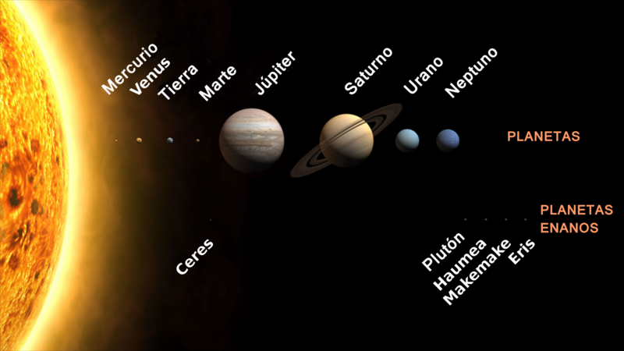
Os planetas
PARA FCAV: alterar referência:
Wikimedia Commons. Domínio
Público. Disponível em :
https://commons.wikimedia.org/
wiki/File:Planetas_del_Sistema_
Solar_a_escala..png
Wikimedia Commons. Domínio Público. Disponível em:
https://commons.wikimedia.org/wiki/File:Planetas_del_Sistema_Solar_a_escala..png.
Notes:
Modelo Aplicação Tempo Atividade Ampulheta

Slide 8
Os Planetas e a Vida
Planetas rochosos
Mercúrio, Vênus, Terra e Marte: são mais densos, com 4,5 g/cm³;
Composição química: rochas (silicatos e óxidos) ou metais
(níquel e ferro).
175g de enxofre;
140g de potássio;
105g de sódio;
35g de magnésio;
2,3g de zinco;
4,2g de ferro.
Um indivíduo de 70kg (70.000 g), apresenta em seu organismo cerca de
Notes:
Modelo Aplicação Tempo Atividade Ampulheta

Slide 9
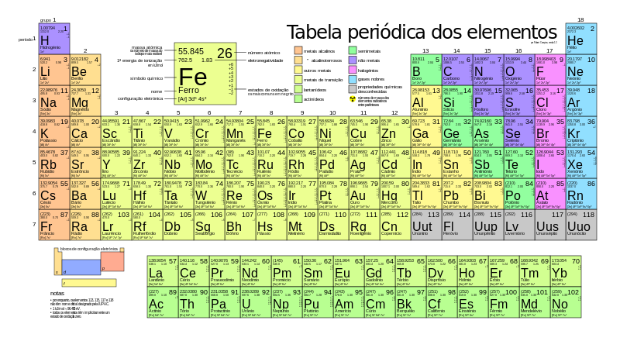
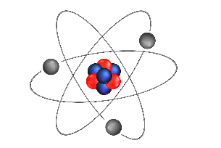
Tabela Periódica
© Pixabay.
referência: Splibubay. Wikimedia Commons. Licença CC BY 3.0. Disponível em:
https://commons.wikimedia.org/wiki/File:Periodic_table_large-pt_PT.svg.
Notes:
Modelo Aplicação Tempo Atividade Ampulheta

Slide 10
Hora da interação pelo chat
O planeta Terra surgiu há cerca de 4,5 bilhões de anos, mas as condições ambientais não suportavam a vida.
Com o resfriamento do magma, a crosta terrestre começou a se formar e a água em estado líquido possibilitou o surgimento dos primeiros organismos há 3,5 bilhões de anos.
De quais elementos são constituídos os seres vivos?
Notes:
Modelo Aplicação Tempo Atividade Ampulheta

Slide 11
Composição química das células
Todos os seres vivos possuem características gerais que possibilitam o ciclo vital (nascimento, crescimento, reprodução, envelhecimento e morte).
A composição química das células é uma delas:
Nitrogênio (N) Carbono (C) Hidrogênio (H)
Oxigênio (O) Fósforo (P) Enxofre (S)
Esses elementos são importantes para formação das moléculas que compõem nosso corpo.
Notes:
Modelo Aplicação Tempo Atividade Ampulheta

Slide 12
O corpo humano e os elementos químicos
Um indivíduo com 70kg (70000g) apresenta em seu organismo cerca de:
45500g de oxigênio;
12600g de carbono;
7000g de hidrogênio;
2100g de nitrogênio;
1000g de cálcio;
700g de fósforo;
175g de enxofre;
140g de potássio
105g de sódio
35g de magnésio
2,3g de zinco;
4,2g de ferro.
Notes:
Modelo Aplicação Tempo Atividade Ampulheta

Slide 13
Hora da interação pelo chat
“Todos os nutrientes (macro e micronutrientes) são essenciais para o funcionamento do organismo, e cada um deles apresenta um papel importante para a saúde.”
Quais nutrientes você conhece?
Notes:
Modelo Aplicação Tempo Atividade Ampulheta

Slide 14
Os nutrientes e a nossa saúde
Fornecem energia ao organismo e são necessários em grande quantidade
MACRONUTRIENTES
proteínas – carboidratos – lipídios
Regulam o metabolismo celular e facilitam as reações químicas que ocorrem no corpo.
MICRONUTRIENTES
Vitaminas
A,D,E, K e complexo B
Minerais
Ca, Mg, Na, K, P, I, Zn, Cu, Co e Fe
Notes:
Modelo Aplicação Tempo Atividade Ampulheta

Slide 15
Onde podemos encontrar estes nutrientes?
Cálcio: leite e queijos, vegetais verde-escuro;
Sódio: carnes, manteiga e peixes;
Potássio: frutas secas, nozes, carnes, vegetais e peixes;
Magnésio: cereais e verduras;
Cobre: fígado, nozes e frutos do mar;
Cobalto: ervilhas e feijão;
Zinco: fígado, gema de ovo, queijos, semente de abóbora, castanhas;
Manganês: cereais, nozes, café e farinha, verduras;
Crômio: carne de boi e fígado;
Molibdênio: trigo, cevada, aveia e fígado bovino;
Níquel: espinafre e nozes.
Notes:
Modelo Aplicação Tempo Atividade Ampulheta

Slide 16
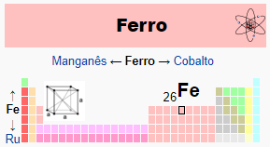
O Elemento Químico Ferro
https://pt.wikipedia.org/wiki/Ferro.
Notes:
Modelo Aplicação Tempo Atividade Ampulheta

Slide 17
O ferro e nossa saúde
É um estado em que a hemoglobina no sangue está baixa por carência de um ou mais nutrientes essenciais.
ANEMIA
FERRO
Atua na produção de hemácias e no transporte de oxigênio para todas as células
consequências da falta de ferro
Adultos: fadiga e diminuição da capacidade produtiva;
Gestantes: criança com baixo
peso ao nascer e aumento da mortalidade perinatal;
Crianças: retardo do crescimento, falta de atenção, baixa resistência a infecções e fadiga.
alimentos ricos desse nutriente
Vegetais folhosos verde-escuro;
Leguminosas, nozes e castanhas;
Carnes vermelhas e brancas
Notes:
Modelo Aplicação Tempo Atividade Ampulheta

Slide 18
Aprendizagens
Identificamos e caracterizamos diferentes elementos que compõem o Universo e os seres vivos;
Reconhecemos e localizamos os elementos químicos na tabela periódica;
Compreendemos o que são macro e micronutrientes;
Reconhecemos a importância de uma alimentação balanceada para nossa saúde.
Bons estudos!
Notes:
Modelo Aplicação Tempo Atividade Ampulheta

